Slide 1

LAYOUT NINJA
CSS
Descomplica
Flexbox e Grid
na Prática
FABRICIO CESAR FLEXBOX E GRID

Slide 2
Layout Moderno com Flexbox e Grid
A base visual que todo desenvolvedor web precisa dominar.
Muita gente trava ao tentar alinhar elementos com CSS. Criar menus ou dividir a tela parece simples, mas pode ser confuso.
Por isso existem o Flexbox e o Grid — duas ferramentas que facilitam a criação de layouts modernos e responsivos.
Neste eBook, você vai aprender a usá-los de forma simples e prática, mesmo se estiver começando.

Slide 3
01
O Poder do Flexbox
O que é Flexbox e por que usar
Ativando o modo flex (display: flex)
Exemplo prático: Menu horizontal

Slide 4
O Poder do Flexbox
O que é Flexbox e por que usar
Flexbox é uma forma moderna de alinhar e distribuir elementos em uma página. Ele resolve problemas comuns de layout com menos código e mais controle

Slide 5
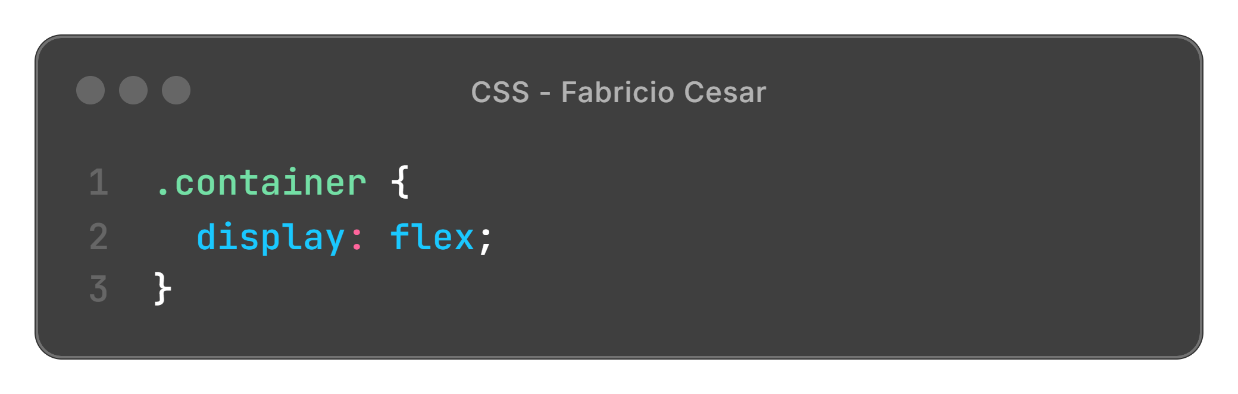
Ativando o modo flex (display: flex)
Basta aplicar display: flex no container.

Slide 6
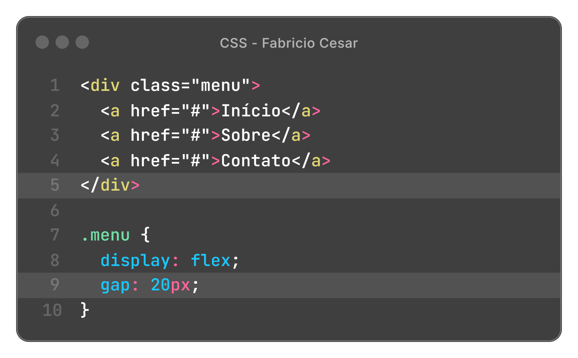
Ativando o modo flex (display: flex)
Exemplo prático: Menu horizontal

Slide 7
02
Direção e Alinhamento no Flexbox
flex-direction: linha ou coluna?
justify-content e align-items
Exemplo prático: Cabeçalho com logo e menu

Slide 8
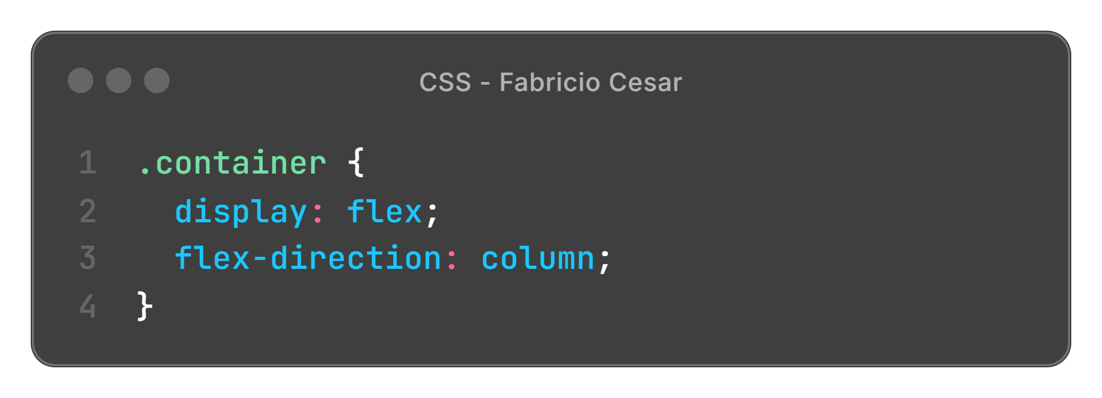
Capítulo 2 – Direção e Alinhamento no Flexbox
flex-direction: linha ou coluna?
Define se os itens ficam em linha (row) ou coluna (column).

Slide 9
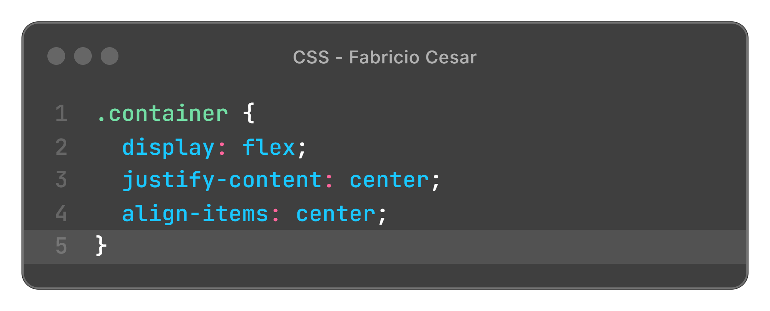
Capítulo 2 – Direção e Alinhamento no Flexbox
justify-content e align-items
Controlam o alinhamento dos itens.

Slide 10
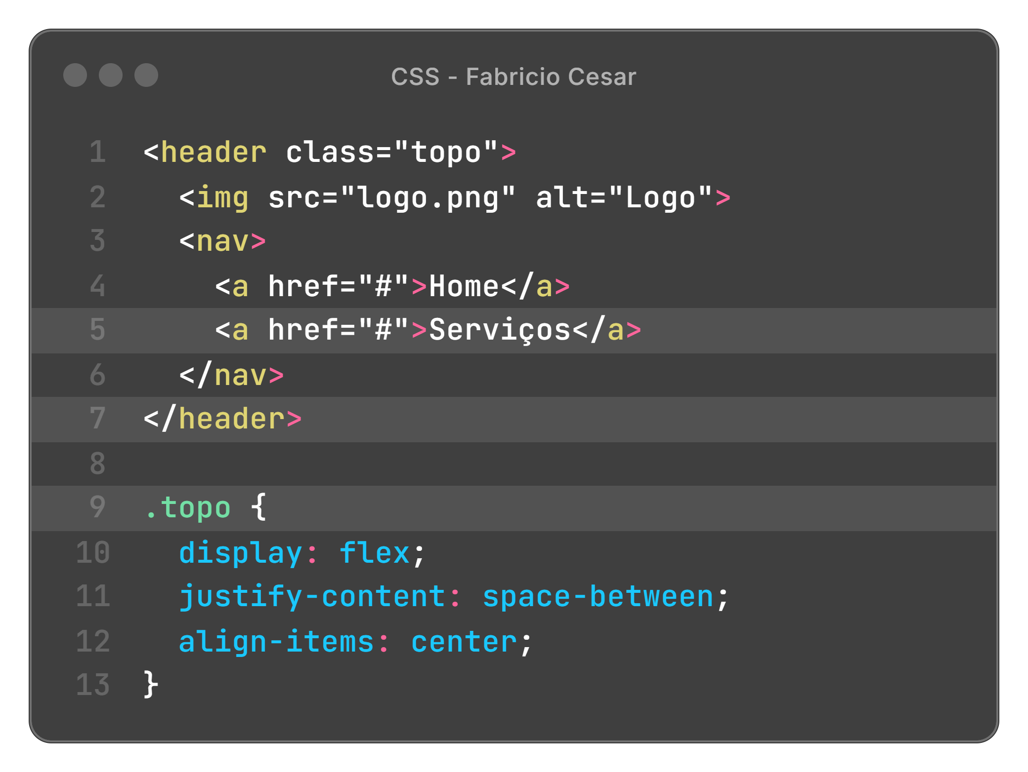
Capítulo 2 – Direção e Alinhamento no Flexbox
Exemplo prático: Cabeçalho com logo e menu
Código:

Slide 11
03
Dúvidas Frequentes sobre Flexbox
Por que os itens não alinham?
Como inverter a ordem dos elementos?
Como controlar o espaço entre os itens?

Slide 12
Dúvidas Frequentes sobre Flexbox
Por que os itens não alinham?
Verifique se o container tem display: flex e se os itens não têm margens ou larguras inesperadas.

Slide 13
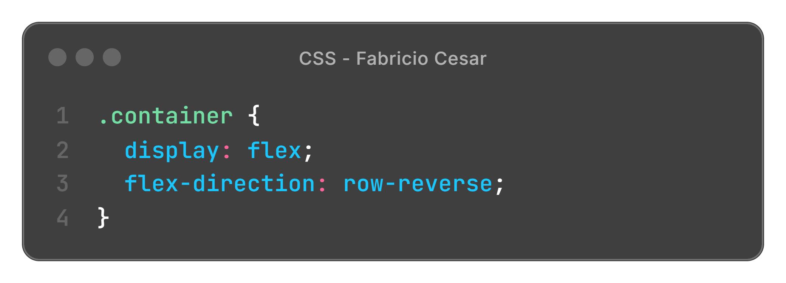
Dúvidas Frequentes sobre Flexbox
Como inverter a ordem dos elementos?
Use flex-direction: row-reverse ou column-reverse.

Slide 14
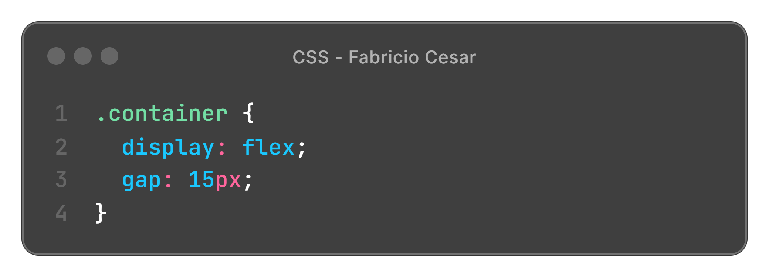
Dúvidas Frequentes sobre Flexbox
Como controlar o espaço entre os itens?
Use gap, justify-content e margin nos itens.

Slide 15
04
Entrando no Mundo do CSS Grid
O que é Grid e quando usar.
Criando colunas e linhas com grid-template-columns.
Exemplo prático: Galeria de imagens

Slide 16
Entrando no Mundo do CSS Grid
O que é Grid e quando usar
Grid é ideal para layouts em colunas e linhas, perfeito para páginas com estrutura mais complexa.

Slide 17
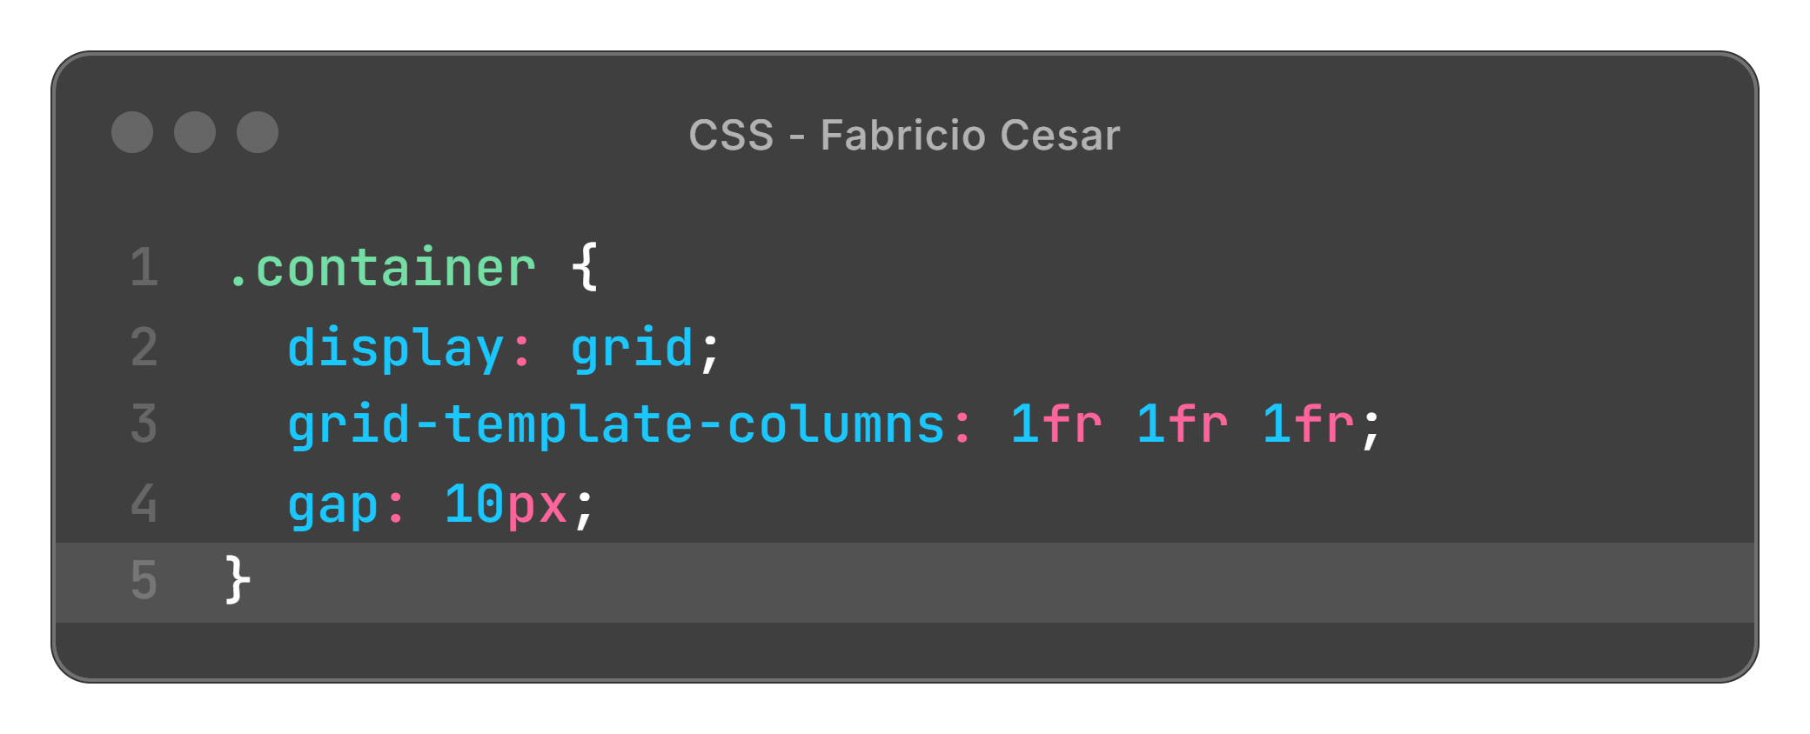
Entrando no Mundo do CSS Grid
Criando colunas e linhas com grid-template-columns

Slide 18
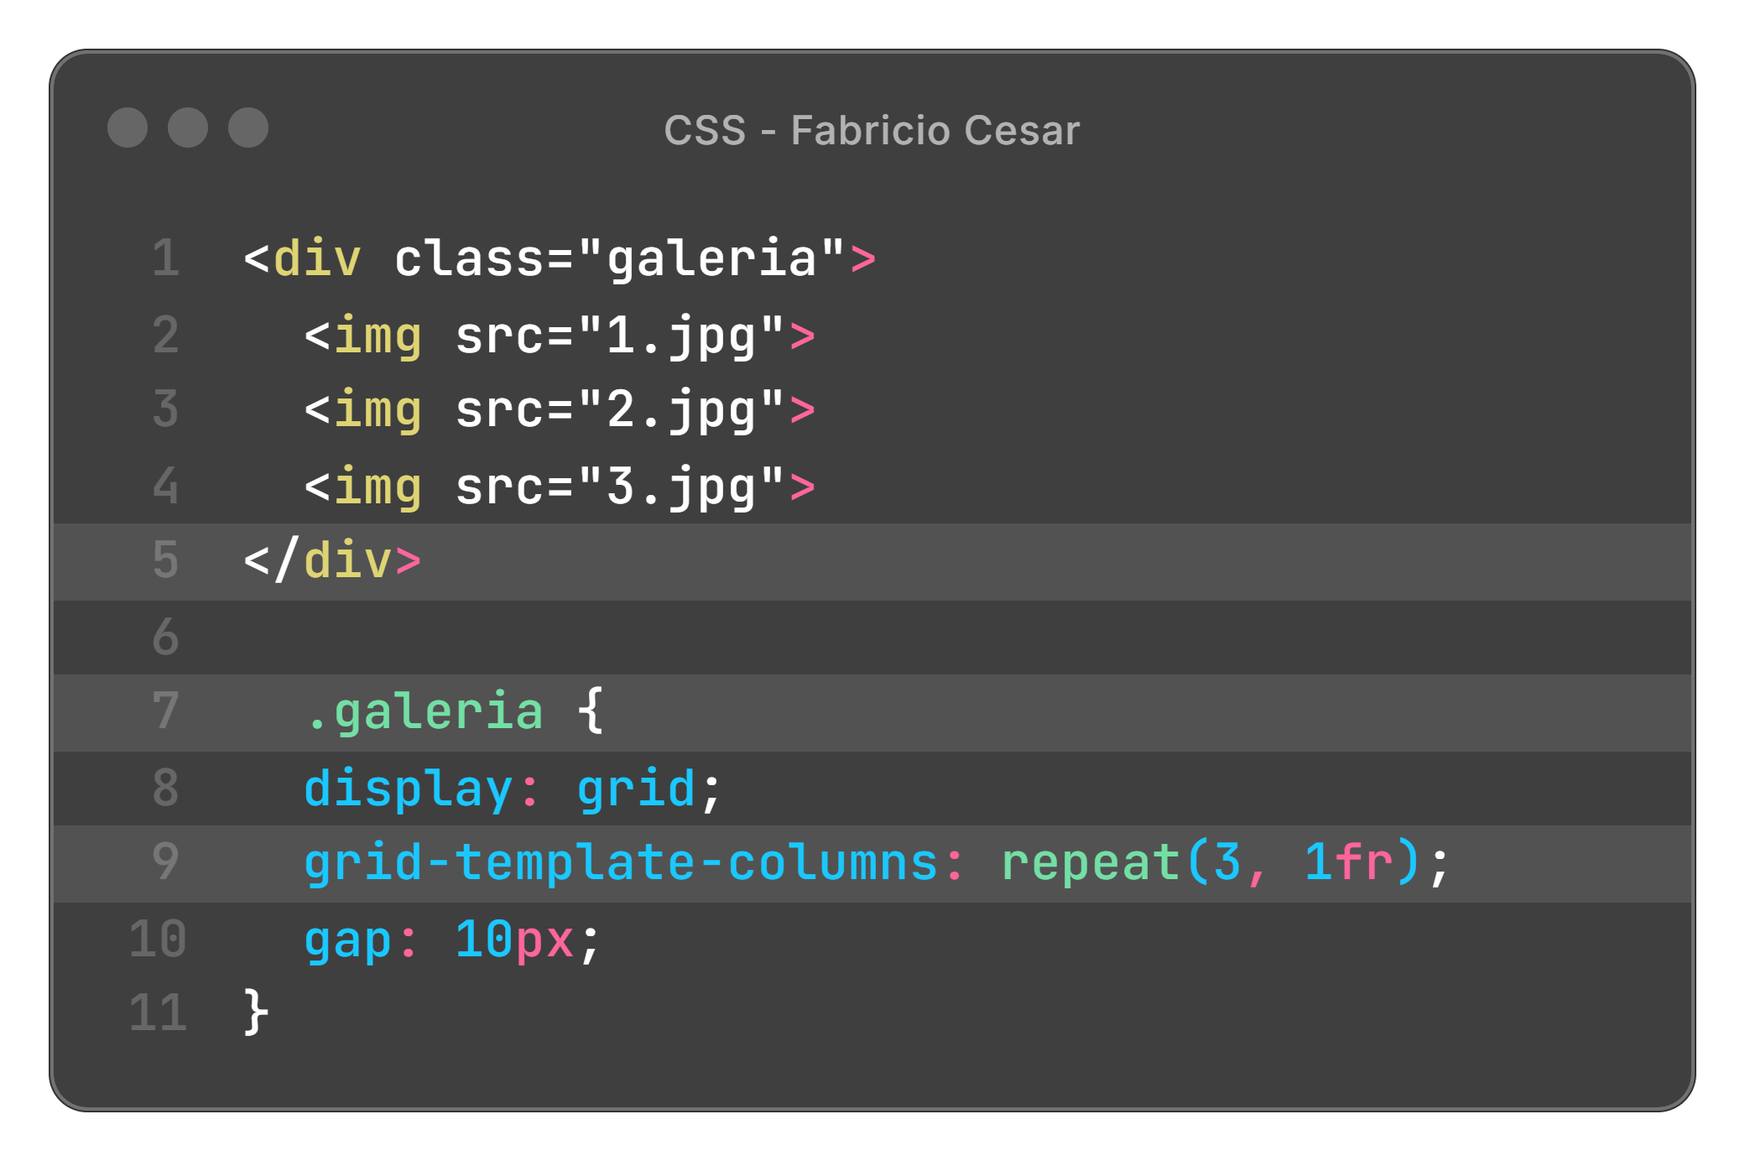
Entrando no Mundo do CSS Grid
Exemplo prático: Galeria de imagens

Slide 19
05
Grid Responsivo na Vida Real
repeat, minmax e auto-fit.
Exemplo prático: Cards de produtos adaptáveis

Slide 20
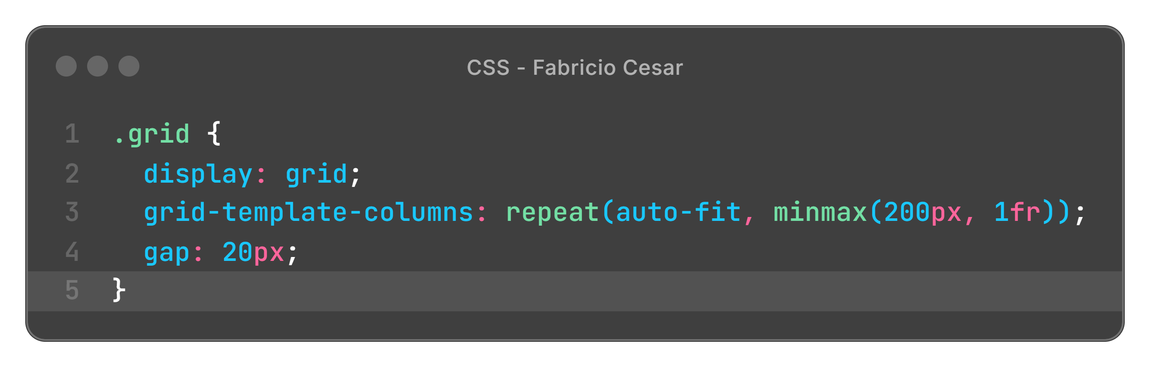
Grid Responsivo na Vida Real
repeat, minmax e auto-fit

Slide 21
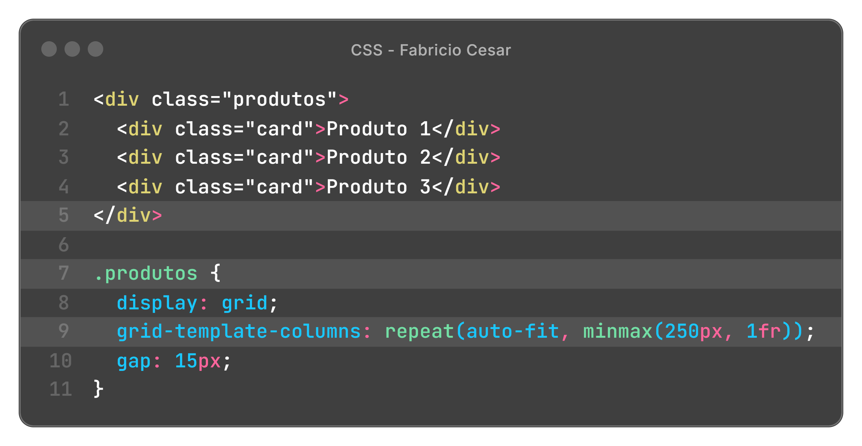
Grid Responsivo na Vida Real
Exemplo prático: Cards de produtos adaptáveis

Slide 22
06
Dúvidas Frequentes sobre Grid
Diferença entre auto-fit e auto-fill.
Como centralizar itens no grid?
Como usar grid-area e nomear regiões?

Slide 23
Dúvidas Frequentes sobre Grid
Diferença entre auto-fit e auto-fill
auto-fit: ajusta e colapsa colunas quando não há conteúdo.
auto-fill: mantém o espaço reservado mesmo vazio.

Slide 24
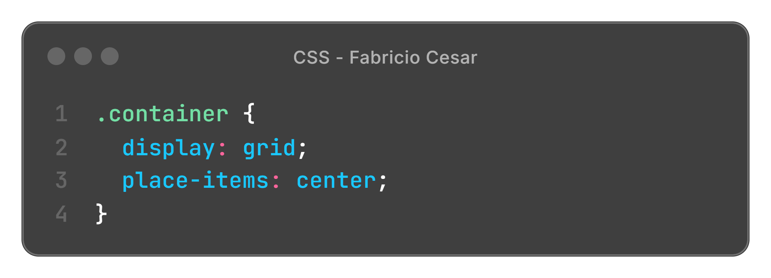
Dúvidas Frequentes sobre Grid
Como centralizar itens no grid?

Slide 25
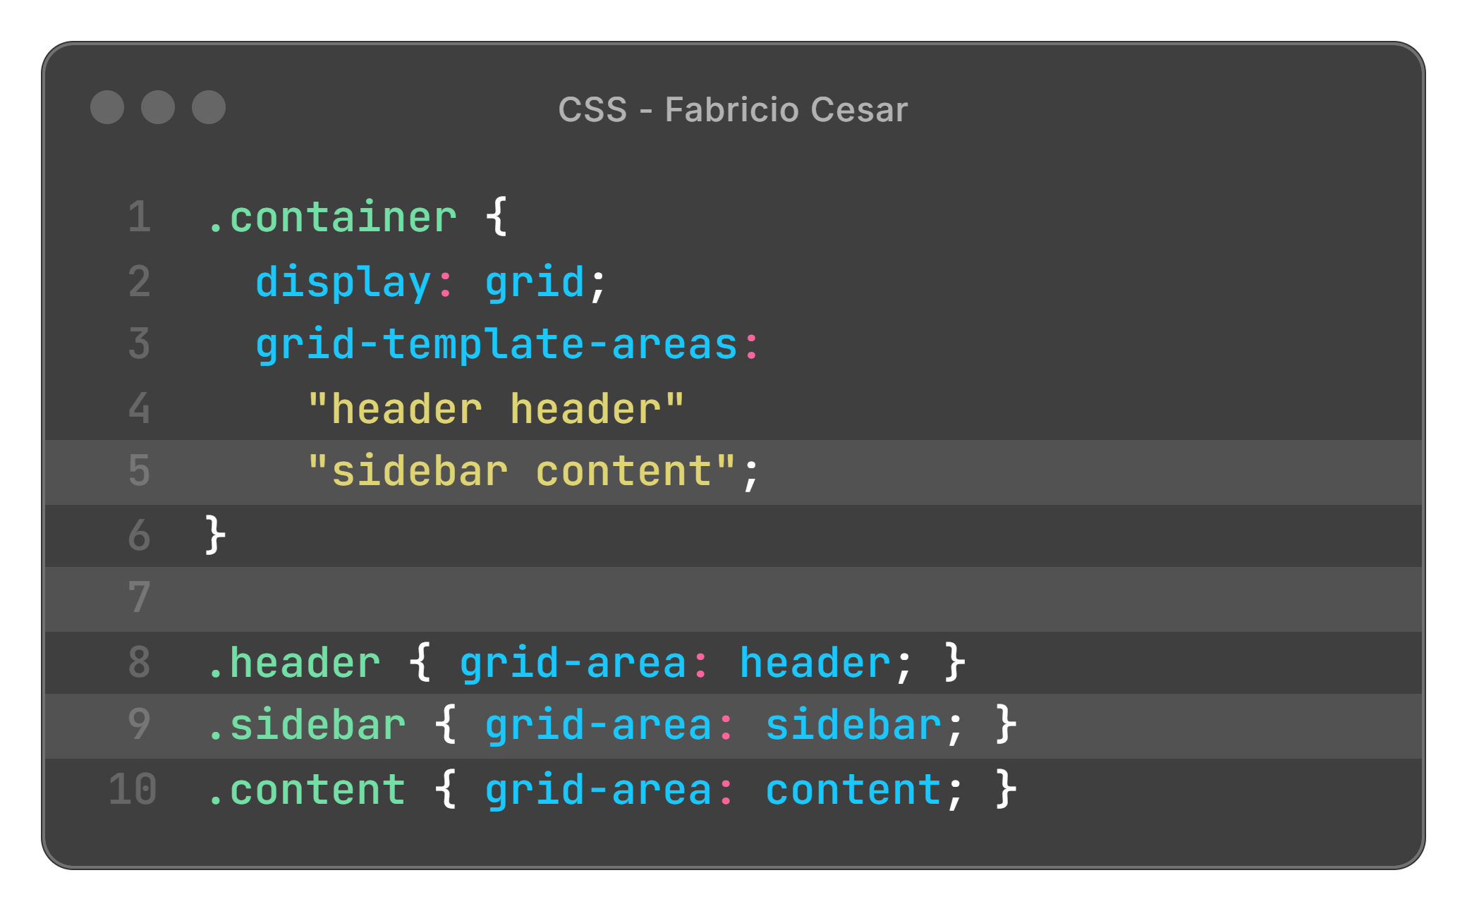
Dúvidas Frequentes sobre Grid
Como usar grid-area e nomear regiões?

Slide 26
07
Flexbox vs Grid: Qual Escolher?
Comparativo simples e direto.
Tabela com recomendações de uso.
Quando combinar os dois?

Slide 27
Flexbox vs Grid: Qual Escolher?
Comparativo simples e direto
Use Flexbox para elementos em uma única direção (linha ou coluna).
Use Grid para estruturas com linhas e colunas.

Slide 28
Flexbox vs Grid: Qual Escolher?
Tabela com recomendações de uso
Sitação | Melhor Escolha
Menu Horizontal | FLEXBOX
Página com sidebar | Grid
Galeria de Imagens | Grid
Alinhar botão no centro | FLEXBOX

Slide 29
Flexbox vs Grid: Qual Escolher?
Quando combinar os dois?
Use Grid para o layout geral e Flexbox dentro dos blocos para controle fino.

Slide 30
08
Seletores e Técnicas Úteis
Seletores como > * e :nth-child().
Uso prático de gap, order, place-items.
Dicas de organização e boas práticas

Slide 31
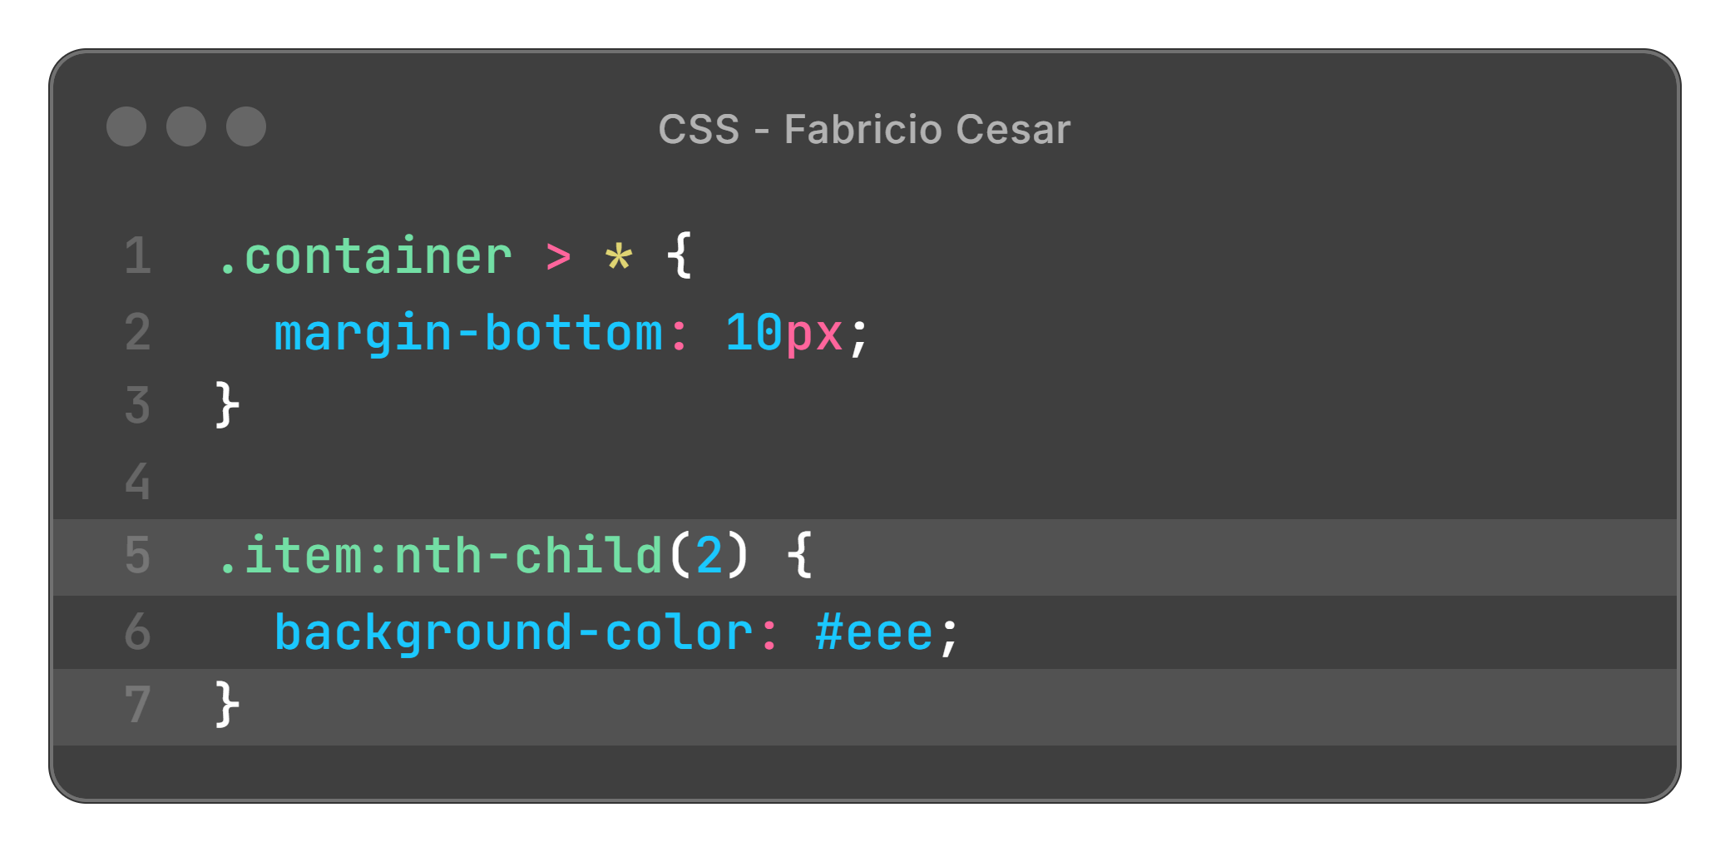
Seletores e Técnicas Úteis
Seletores como > * e :nth-child()

Slide 32
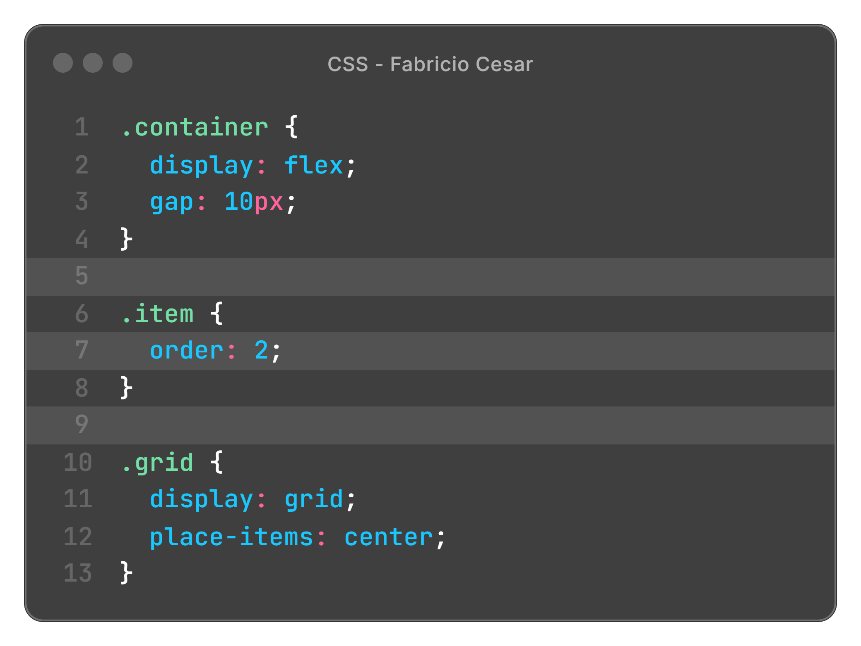
Seletores e Técnicas Úteis
Uso prático de gap, order, place-items

Slide 33
Seletores e Técnicas Úteis
Dicas de organização e boas práticas
Use classes claras e semânticas
Evite aplicar display em elementos demais
Combine Flex e Grid de forma consciente

Slide 34
Agradecimentos

Slide 35
Agradecimento Final
Obrigado por chegar até aqui!
Fico muito feliz por você ter dedicado seu tempo a estudar este material.
Aprender Flexbox e Grid é um passo importante para criar layouts modernos, organizados e profissionais. Se você chegou até o fim, saiba que já está muito mais preparado para montar páginas responsivas com mais confiança. Continue praticando, testando novos desafios e melhorando seu código a cada dia. O mundo do front-end é vasto, mas com estudo constante e projetos reais, você vai longe.
Obrigado por ler este eBook.
Bons códigos e até a próxima jornada!

